Slide 1
SOK-1004 Forelesning 10
Økonomisk vekst, befolkningsvekst og produktivitet
Derek J. Clark

Slide 2
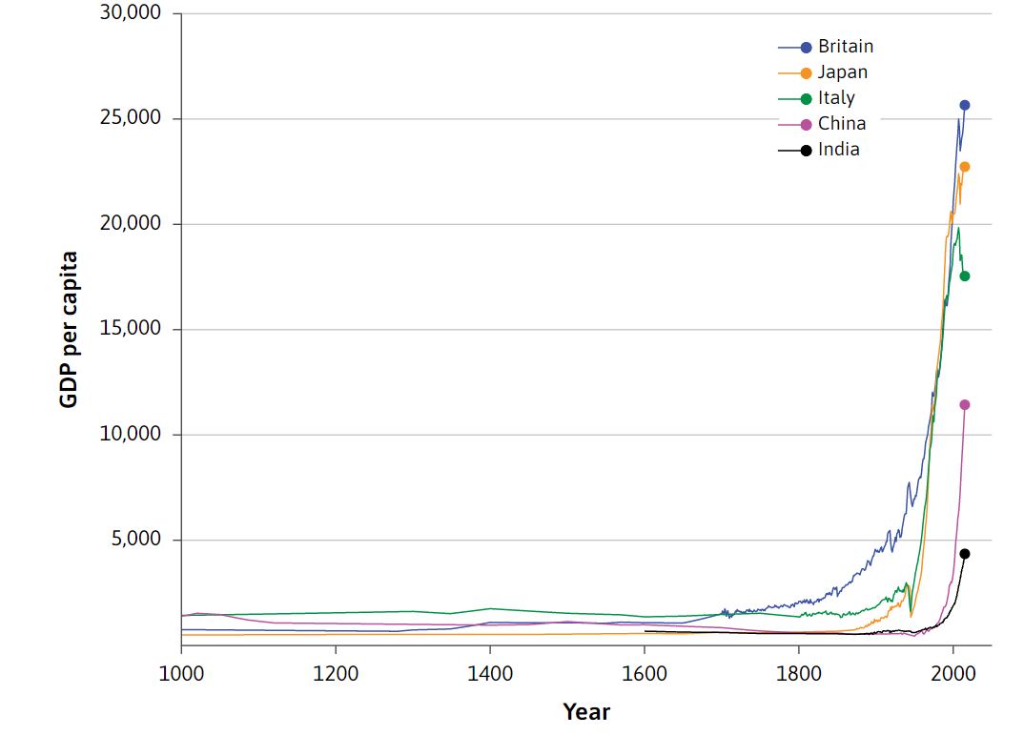
Sist gang: Vi forklarte vedvarende vekst

Slide 3
Hvordan forklares vedvarende stagnasjon?

Slide 4
Malthus sine to premisser
Avtagende gjennomsnittsproduktivitet av arbeidskraft
Befolkningen vokser dersom levestandarden (reallønn) øker

Slide 5
Viktig begrep: Produktfunksjon
Produktfunksjonen
Beskriver en teknologisk prosess
Hvordan produksjonsfaktorer blir til ferdige produkter
Arbeidskraft
Realkapital
Råvarer
Menneskelig kapital
Naturressurser
Energi
.
.
Teknologi
Ferdigprodukt(er)

Slide 6
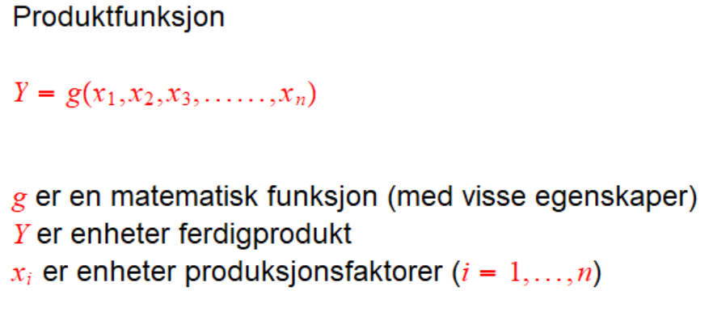
En forenklet fremstilling (som alltid)

Slide 7
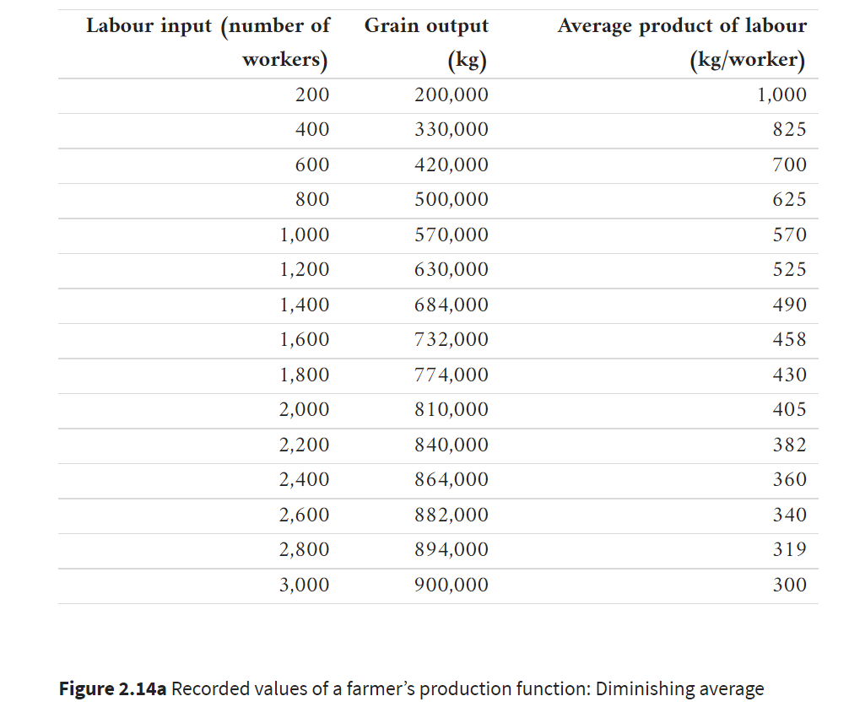
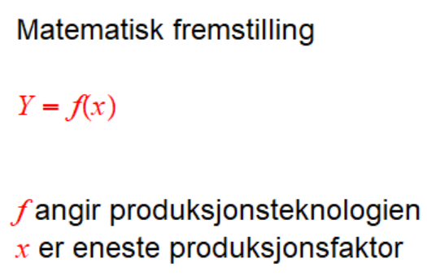
Enda enklere med én faktor
Databasert fremstilling
x Y(=f(x))

Slide 8
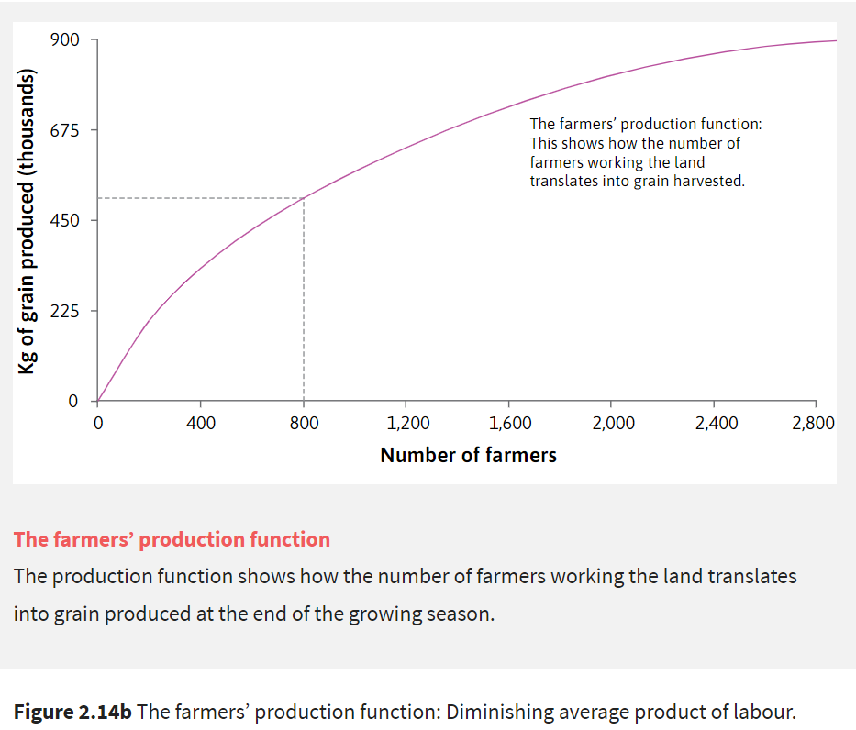
Grafisk fremstilling

Slide 9
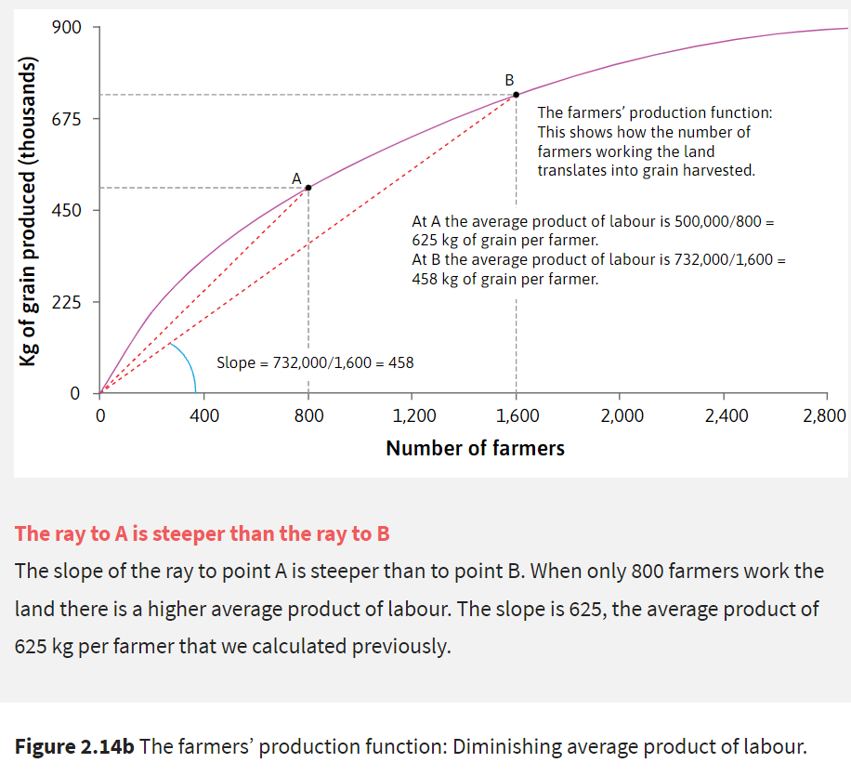
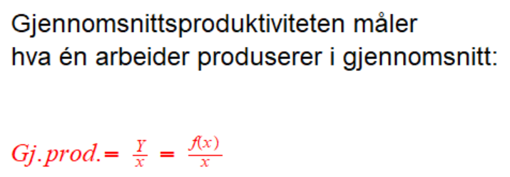
Gjennomsnittsproduktivitet
Måles av helningen til en stråle fra origo
til produktfunksjonen
Når produksjonen økes (A til B)
faller gjennomsnittsproduktiviteten
Flere arbeidere produserer mindre i
gjennomsnitt.

Slide 10

Avtagende gjennomsnittsproduktivitet
Flere arbeidere til fast kvantum med dyrkbar jord
Dårligere jord blir tatt i bruk når flere må finne plass

Slide 11
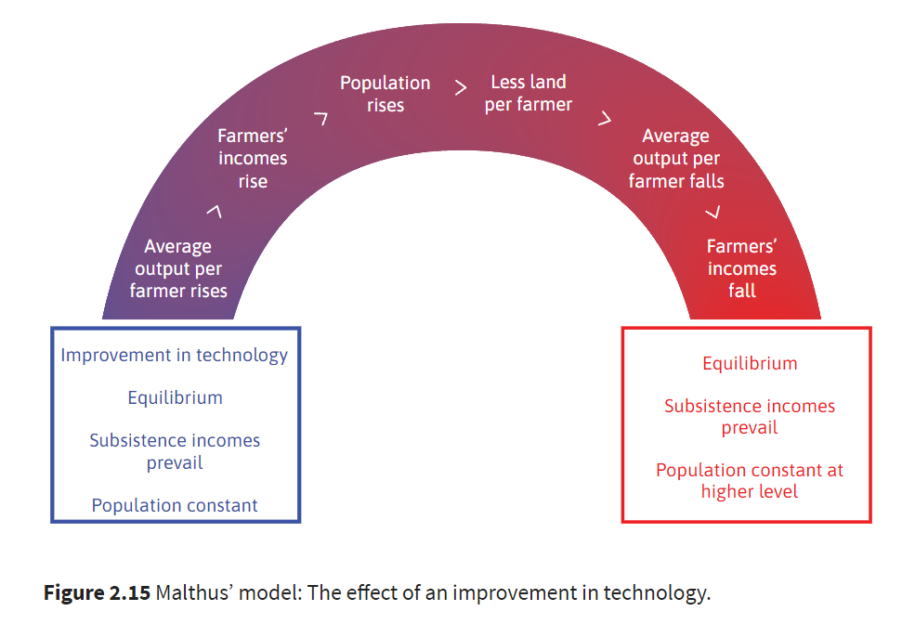
Malthus sine to premisser
Teknologiforbedringer
Avtagende gjennomsnittsproduktivitet av arbeidskraft
Befolkningen vokser dersom levestandarden (reallønn) øker

Slide 12
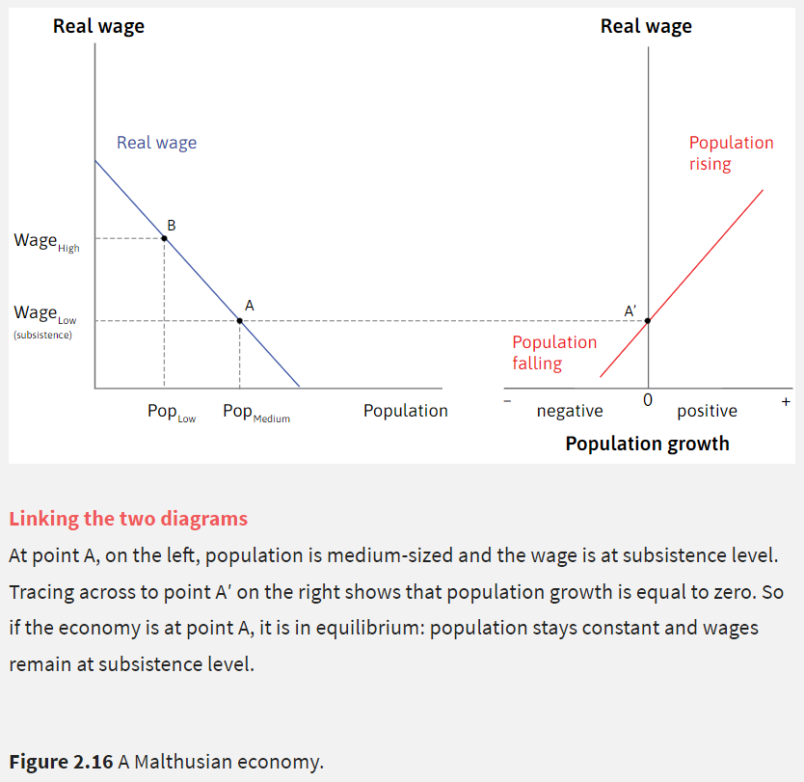
Likevekt i Malthus sin modell
Likevekt er i A og A’
Eksistensminimum etableres
Konstant befolkning.

Slide 13
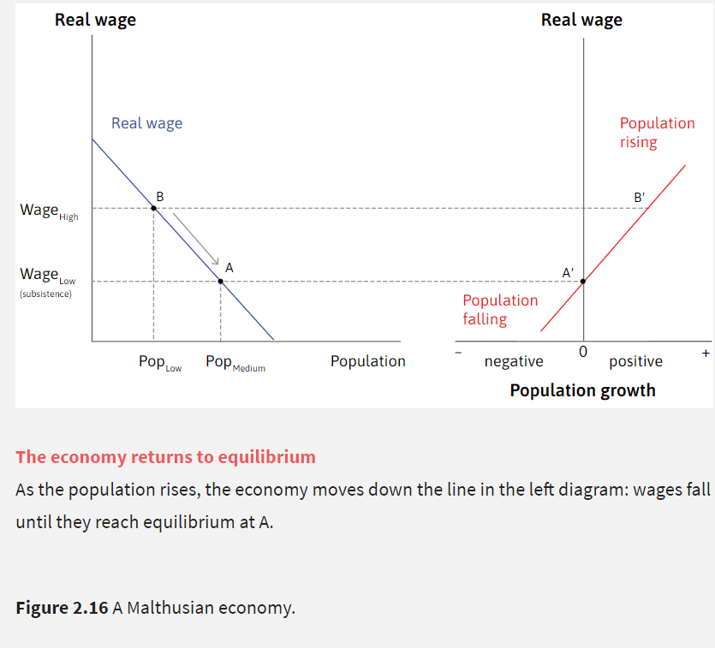
En stabil (men elendig) likevekt
Anta at økonomien er i B og B’.
Høy reallønn fører til en økende befolkning (B til A).
Reallønna faller til A, og vi er tilbake i likevekt.
Eksistensminimum etableres
Konstant befolkning.

Slide 14
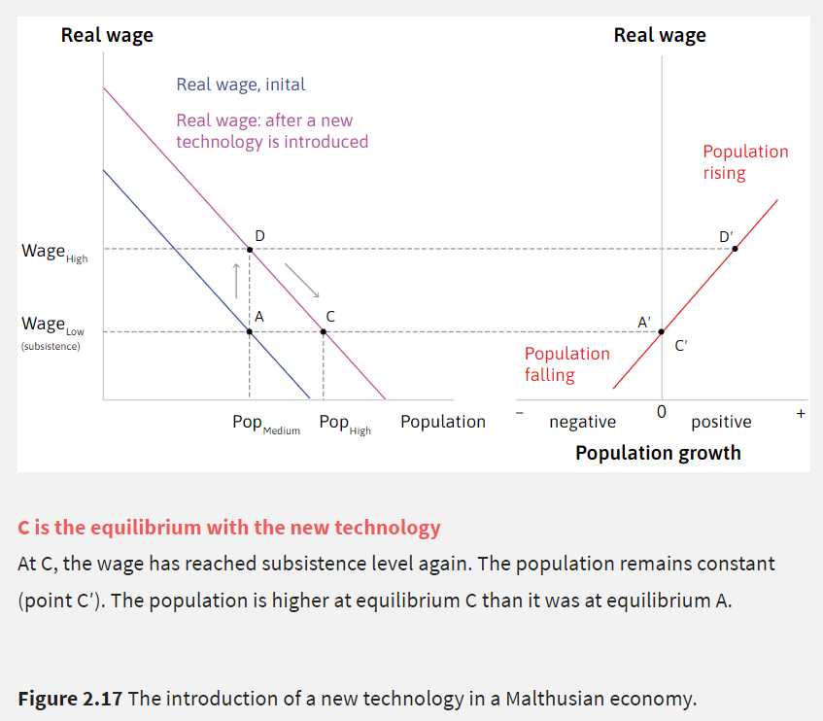
Teknologisk endring – samme resultat på lang sikt
Likevekt i A og A’
Teknologisk fremgang flytter økonomien til D og D’
Befolkningen vokser, reallønna faller
Likevekt etableres i C, C’
Tilbake til eksistensminimum

Slide 15
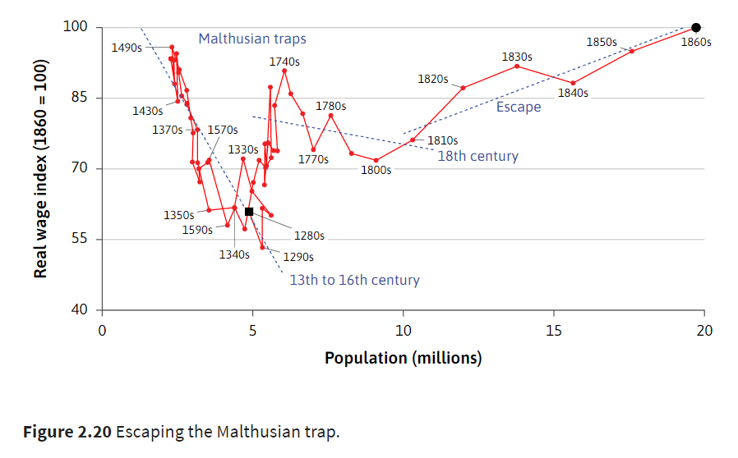
Redningen
Klar negativ sammenheng mellom levestandard og befolkningen fra 1200-tallet til 1500-tallet, og på 1700-tallet.
Redningen kom fra begynnelsen av 1800-tallet med økende befolkningen og økende levestandard!
«Escape»

Slide 16
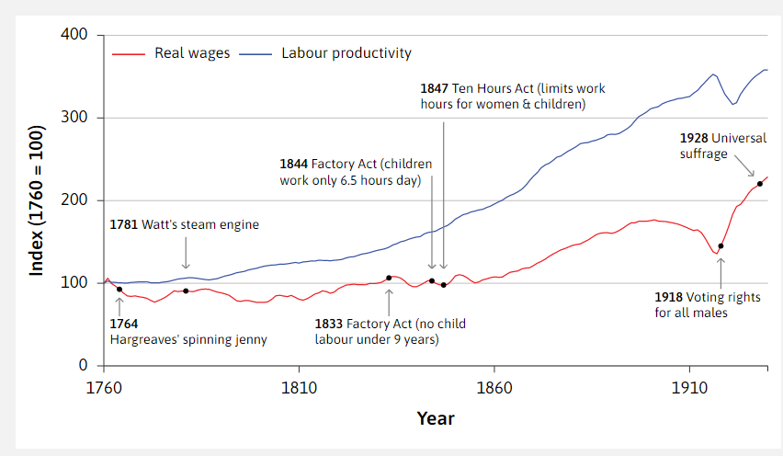
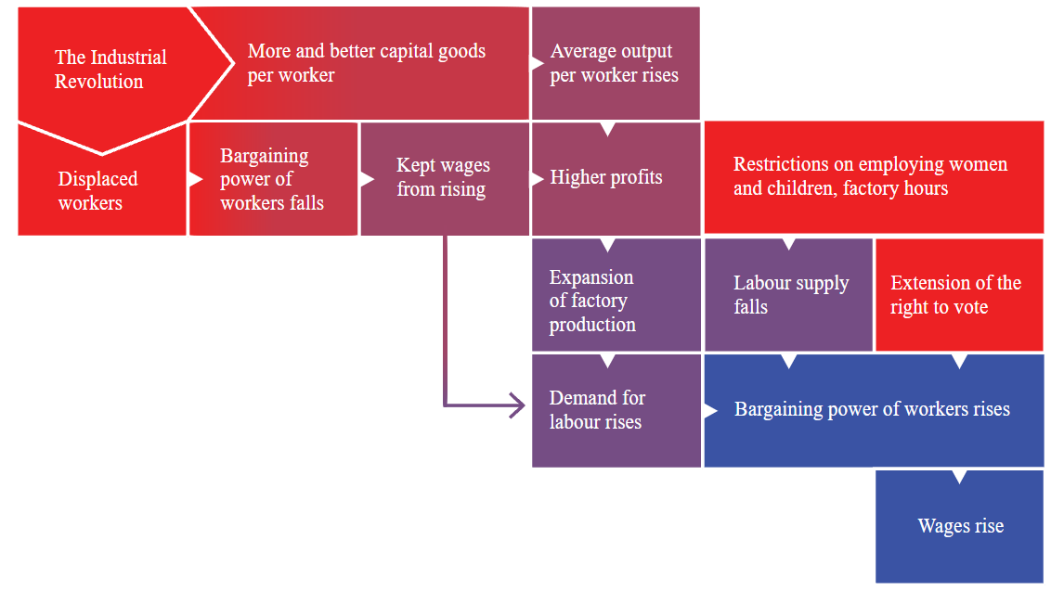
Produktiviteten av arbeidskraft øker
- større kake som kan fordeles mellom
arbeidere og eiere
Økt forhandlingsmakt for arbeidere
- arbeidere klarer å få en større andel av kaka
fra ca 1830.

Slide 17
Mer om produktfunksjonen (kobling til matematikk)

Slide 27
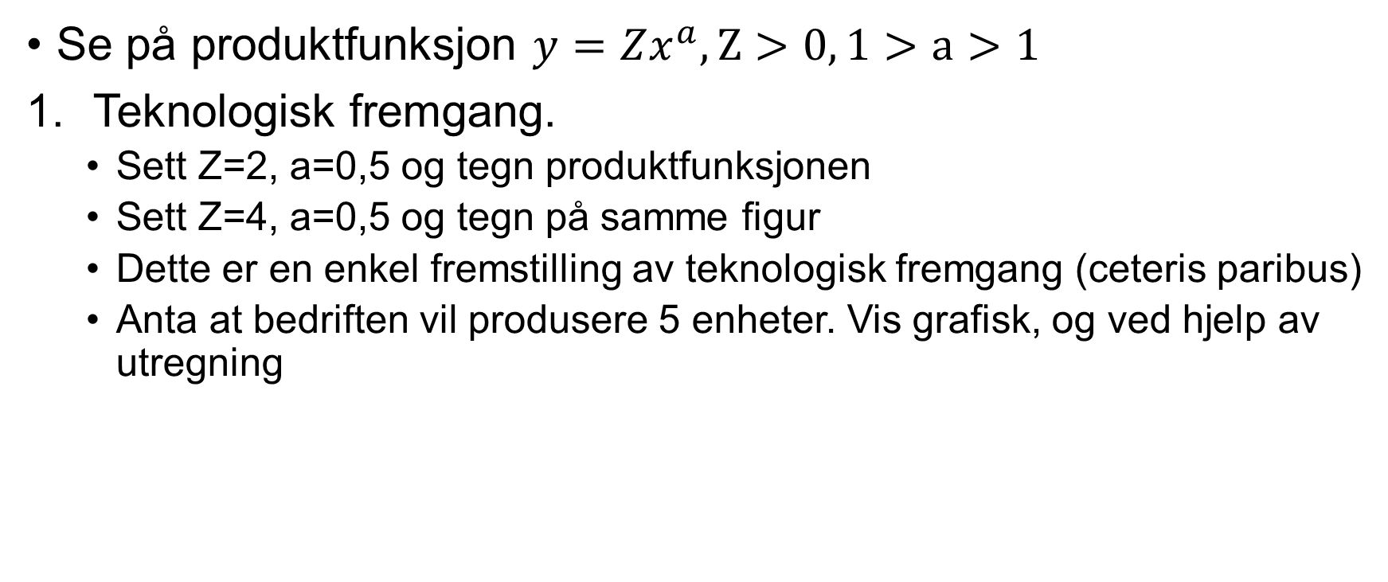
Produktfunksjon ved hjelp av R (mosaic)
Se på produktfunksjon $y=Zx^{a}, Z>0, 1>a>1$
Teknologisk fremgang.
Sett Z=2, a=0,5 og tegn produktfunksjonen
Sett Z=4, a=0,5 og tegn på samme figur
Dette er en enkel fremstilling av teknologisk fremgang (ceteris paribus)
Anta at bedriften vil produsere 5 enheter. Vis grafisk, og ved hjelp av utregning

Slide 28
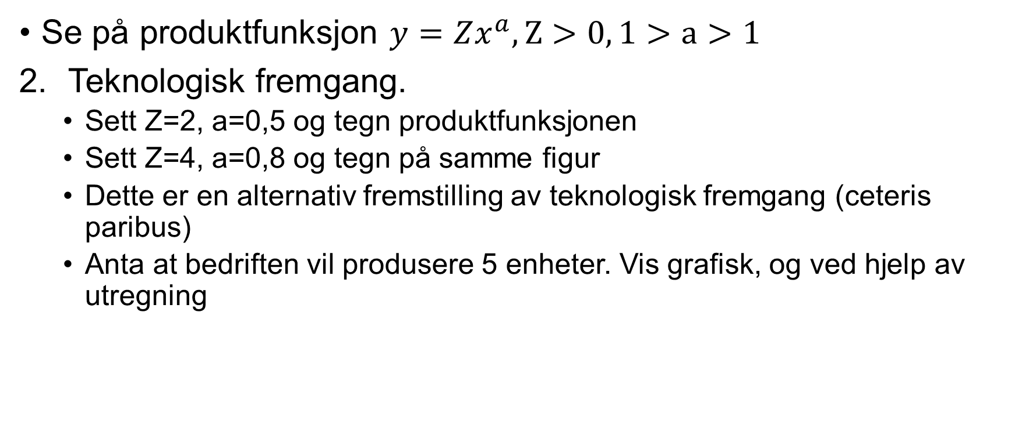
Se på produktfunksjon $y=Zx^{a}, Z>0, 1>a>1$
Teknologisk fremgang.
Sett Z=2, a=0,5 og tegn produktfunksjonen
Sett Z=4, a=0,8 og tegn på samme figur
Dette er en alternativ fremstilling av teknologisk fremgang (ceteris paribus)
Anta at bedriften vil produsere 5 enheter. Vis grafisk, og ved hjelp av utregning

Slide 29
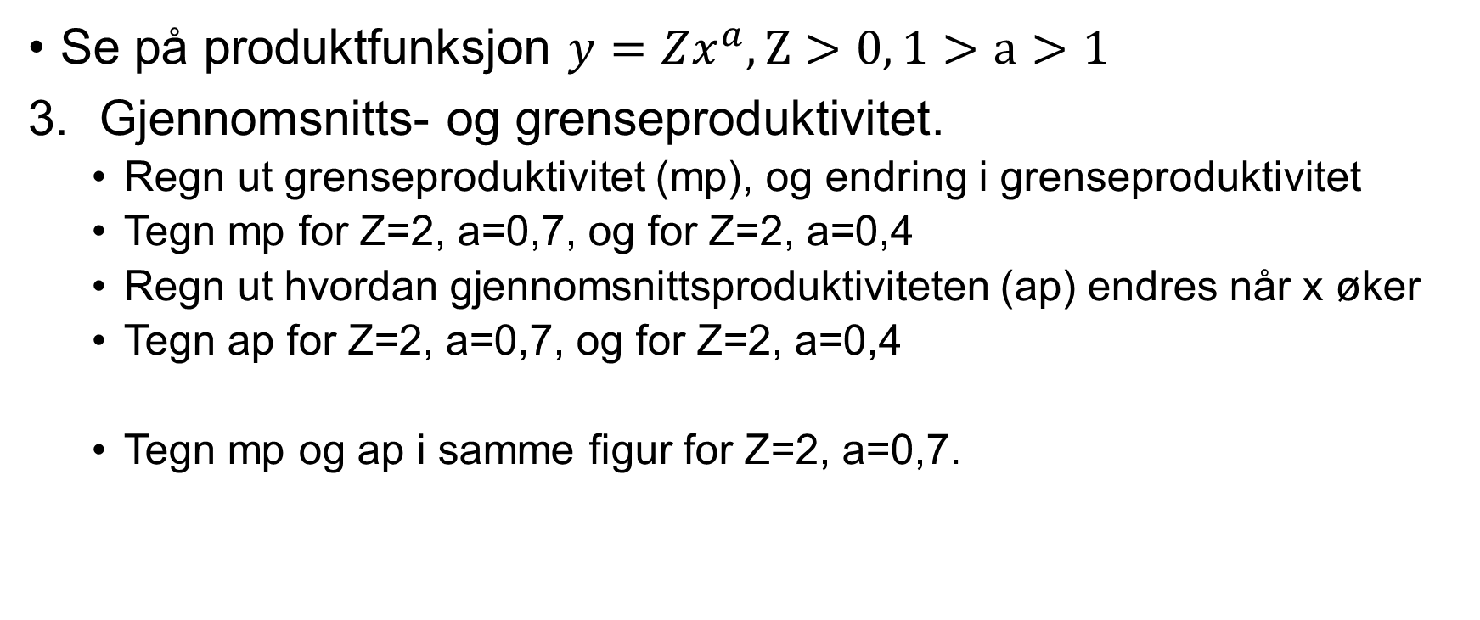
Se på produktfunksjon $y=Zx^{a}, Z>0, 1>a>1$
Gjennomsnitts- og grenseproduktivitet.
Regn ut grenseproduktivitet (mp), og endring i grenseproduktivitet
Tegn mp for Z=2, a=0,7, og for Z=2, a=0,4
Regn ut hvordan gjennomsnittsproduktiviteten (ap) endres når x øker
Tegn ap for Z=2, a=0,7, og for Z=2, a=0,4
Tegn mp og ap i samme figur for Z=2, a=0,7.

Slide 30
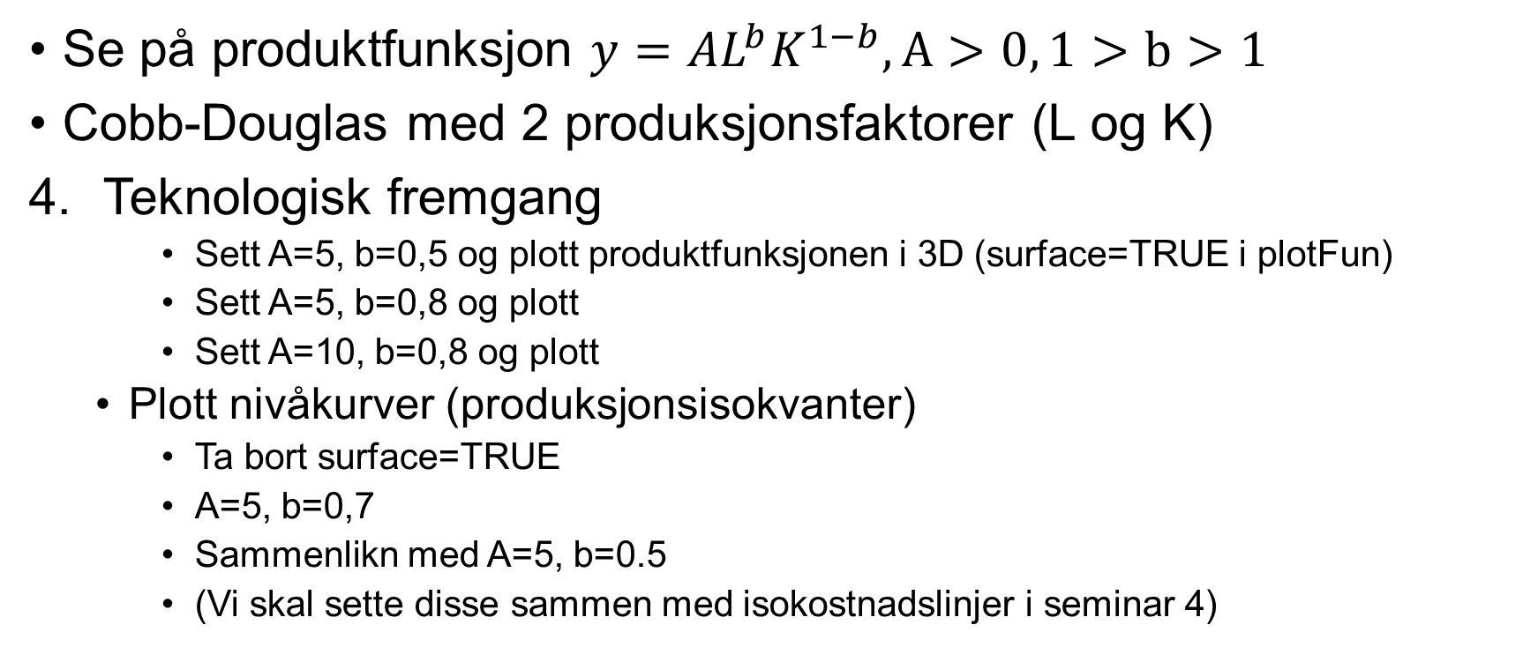
Se på produktfunksjon $y=AL^{b}K^{1−b}, A>0, 1>b>1$
Cobb-Douglas med 2 produksjonsfaktorer (L og K)
Teknologisk fremgang
Sett A=5, b=0,5 og plott produktfunksjonen i 3D (surface=TRUE i plotFun)
Sett A=5, b=0,8 og plott
Sett A=10, b=0,8 og plott
Plott nivåkurver (produksjonsisokvanter)
Ta bort surface=TRUE
A=5, b=0,7
Sammenlikn med A=5, b=0.5
(Vi skal sette disse sammen med isokostnadslinjer i seminar 4)

